Slide 1
Η Β’ Βατικανή σύνοδος και οι συνέπειες
Γιώργος Λεπίδας
Γ 2
Θρησκευτικά

Slide 2
Β’ Βατικανή Σύνοδος
Η Β’ Βατικανή Σύνοδος πραγματοποιήθηκε στις 11 Οκτωβρίου 1962- 8 Δεκεμβρίου 1965
Συγκλήθηκε από τον Πάπα Ιωάννη ΚΓ΄
Έκλεισε τις εργασίες της υπό το διάδοχό του Πάπα Παύλο ΣΤ΄
Πρόεδρος ήταν ο Πάπας Ιωάννης ΚΓ΄ & ο Πάπας Παύλος ΣΤ΄
Την αποδέχτηκε μόνο από η Καθολική Εκκλησία
Τα θέματα που εξετάστηκαν σ' αυτή τη Σύνοδο ήταν ποιμαντικής και όχι δογματικής φύσης. Αποφασίστηκαν οικουμενικά ανοίγματα προς άλλες εκκλησίες και η Καθολική Εκκλησία εισήλθε σε πορεία εξωστρέφειας και διαλόγου.
Επίσης ασχολήθηκε με τις σχέσεις μεταξύ της Ρωμαιοκαθολικής Εκκλησίας και του σύγχρονου κόσμου. Ήταν η εικοστή πρώτη οικουμενική σύνοδος της Καθολικής Εκκλησίας και η δεύτερη που διεξάχθηκε στη Βασιλική του Αγίου Πέτρου στο Βατικανό.

Slide 3
Περίοδοι
Η πρώτη περίοδος: 11 Οκτωβρίου‐8 Δεκεμβρίου 1962
Η Δεύτερη περίοδος: 29 Σεπτεμβρίου‐4 Δεκεμβρίου 1963
Η Τρίτη περίοδος: 14 Σεπτεμβρίου‐21 Νοεμβρίου 1964
Η τέταρτη περίοδος: 14 Σεπτεμβρίου‐8 Δεκεμβρίου 1965

Slide 4
Β΄ Βατικανή Σύνοδος
Β΄ Βατικανή Σύνοδος είναι το μέγιστο εκκλησιολογικό και εκκλησιαστικό γεγονός του 20ου αιώνα, το οποίο δεν έπαυσε να φέρει καρπούς τόσο για την Εκκλησία όσο και για τον κόσμο όλο στο σύνολό του. Οι σχέσεις της Εκκλησίας με τον κόσμο άλλαξαν και συνεχώς αλλάζουν. Σήμερα η Εκκλησία είναι παρούσα ταπεινά και όχι θριαμβολογικά, παρά τα φαινόμενα, διότι o σημερινός άνθρωπος, όπως και ο χθεσινός, έχει ανάγκη από τον Θεό και από τον λόγο του Θεού, χρειάζεται να ξέρει από που έρχεται και που πηγαίνει, ότι έρχεται από τον Θεό και πηγαίνει προς τον Θεό.

Slide 5
Β΄ Βατικανή Σύνοδος
Μία μεγάλη καινοτομία της Β΄ Βατικανής, την οποία θέλησε ο Πάπας Ιωάννης ΚΓ΄. Για πρώτη φορά στην ιστορία της Εκκλησίας διακρίνονται τα δόγματα της πίστεως και το εκάστοτε περιεχόμενό τους από την διατύπωση αυτής ταύτης της πίστεως. Τα δόγματα δεν επαναλαμβάνονται στερεότυπα. Διατυπώθηκαν μεν μια για πάντα, όμως υπό διαφορετικές πολιτιστικές, κοινωνικές και γλωσσικές συνθήκες, μπορούν λοιπόν σήμερα να διατυπωθούν ξανά χωρίς να αλλοιωθούν οι αιώνιες αλήθειες της πίστεως τις οποίες περιέχουν.
Ο κάθε λαός προσεύχεται στη γλώσσα την οποία καταλαβαίνει, και τρέφεται τόσο από το μυστήριο του Θείου Λόγου όσο και από το μυστήριο της Θείας Ευχαριστίας. Σε κύκλο τριών ετών ο εκκλησιαζόμενος κάθε λαού, έθνους και παιδείας ακούει τον ζωντανό Λόγο του Θεού όπως κηρύχθηκε από τον Ιησού και τους Αποστόλους του.

Slide 6
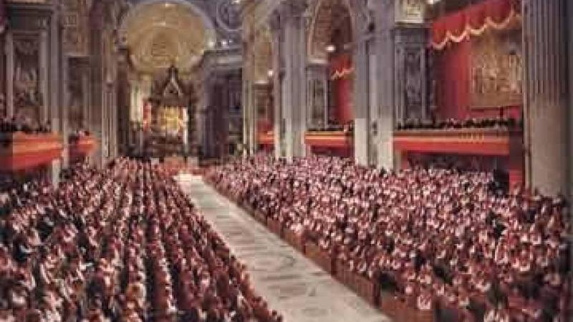
Εικόνες

Slide 7
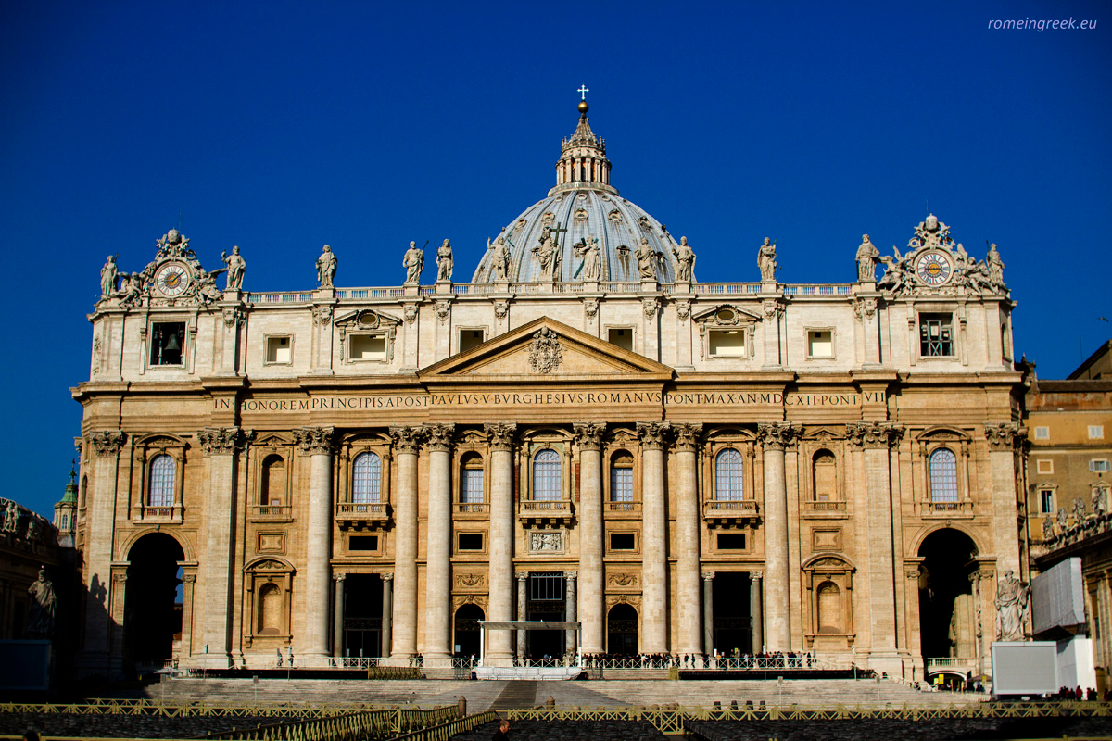
Η εκκλησία που διεξάχθηκε η Β’ Βατικανή Σύνοδος

Slide 8
ΠΗΓΕΣ
https://cathenoria-thes.org/page846.html
https://el.wikipedia.org/wiki/%CE%9F%CE%B9%CE%BA%CE%BF%CF%85%CE%BC%CE%B5%CE%BD%CE%B9%CE%BA%CE%AD%CF%82_%CE%A3%CF%8D%CE%BD%CE%BF%CE%B4%CE%BF%CE%B9#.CE.92.CE.84_.CE.A3.CF.8D.CE.BD.CE.BF.CE.B4.CE.BF.CF.82_.CF.84.CE.BF.CF.85_.CE.92.CE.B1.CF.84.CE.B9.CE.BA.CE.B1.CE.BD.CE.BF.CF.8D
https://el.wikipedia.org/wiki/%CE%94%CE%B5%CF%8D%CF%84%CE%B5%CF%81%CE%B7_%CE%A3%CF%8D%CE%BD%CE%BF%CE%B4%CE%BF%CF%82_%CF%84%CE%BF%CF%85_%CE%92%CE%B1%CF%84%CE%B9%CE%BA%CE%B1%CE%BD%CE%BF%CF%8D
ao.cen.gr
www.amen.gr
www.romeingreek.eu

